Slide 1
আজকের পাঠে সবাইকে স্বাগত।

Slide 2
শিক্ষক পরিচিতি
পাঠ পরিচিতি
কল্যাণ ব্রত বিশ্বাস
সহকারি শিক্ষক,
কায়েস্থরাইল সরকারি প্রাথমিক বিদ্যালয়,
দক্ষিণ সুরমা,সিলেট।
ইমেইলঃ kalyanbratabiswas1979@gmail.com
শ্রেণি-পঞ্চম
বিষয়-প্রাথমিক বিজ্ঞান
অধ্যায়- ৯ (আমাদের জীবনে প্রযুক্তি)
পাঠের শিরোনাম- কৃষিতে প্রযুক্তি
সময়ঃ ৪০ মিনিট।

Slide 3
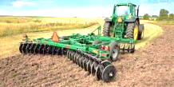
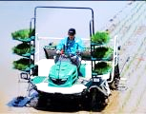
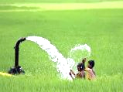
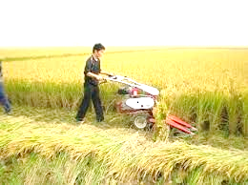
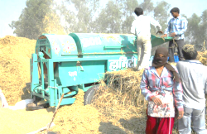
সুপ্রিয় শিক্ষার্থীবৃন্দ নিচের ছবিগুলো মনোযোগ দিয়ে দেখি।
h
ট্রাক্টর
চারা রোপনের মেশিন
সেচ পাম্প
উপরের ছবিতে তোমরা কী কী দেখতে পাচ্ছ?
ধান কাটার মেশিন
ধান মাড়াই মেশিন
উপরের ছবিতে আমরা কৃষিতে ব্যবহৃত বিভিন্ন প্রযুক্তি দেখতে পাচ্ছি।

Slide 4
আমাদের আজকের পাঠ
কৃষিতে প্রযুক্তি

Slide 5
শিখনফল
এই পাঠ শেষে শিক্ষার্থীরা......
১০.২.১ প্রযুক্তির বিকাশ ও ব্যবহারের মাধ্যমে জীবনযাপনের মান উন্নয়নের বর্ণনা করতে পারবে।

Slide 6
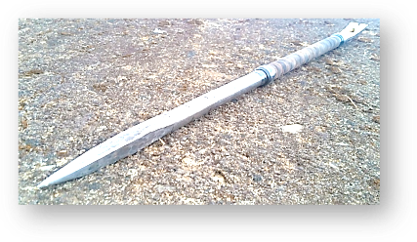
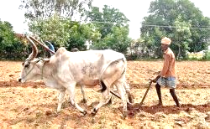
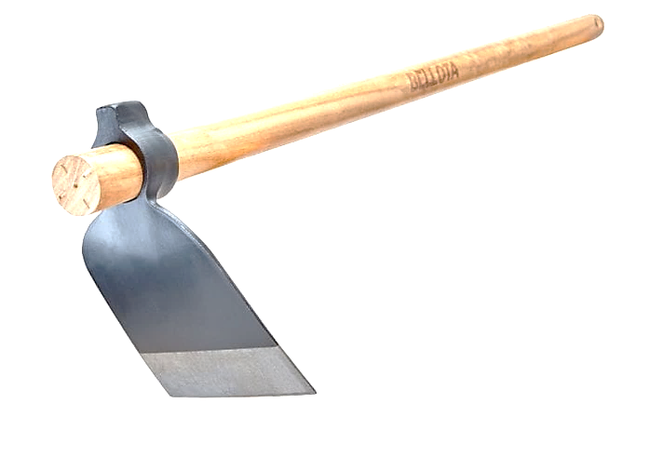
নিচের ছবিগুলো মনোযোগ সহকারে পর্যবেক্ষণ করে বল।
এগুলো হল যান্ত্রিক কৃষি প্রযুক্তি।
চাষাবাদের জন্য মানুষ বিভিন্ন কৃষি প্রযুক্তি যেমন- শাবল, কোদাল, লাঙল উদ্ভাবন করেছে।
শাবল
কোদাল
লাঙ্গল
চিত্রে কী কী দেখা যাচ্ছে?

Slide 7
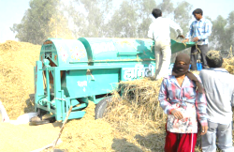
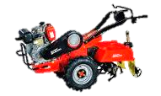
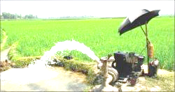
নিচের ছবিগুলো মনোযোগ সহকারে পর্যবেক্ষণ করে বল।
এগুলোও যান্ত্রিক কৃষি প্রযুক্তি।
বর্তমানে ট্রাক্টর, সেচ পাম্প বা ফসল মাড়াইয়ের যন্ত্রের মতো আধুনিক কৃষি যন্ত্রপাতি মানুষ ব্যবহার করছে।
ট্রাক্টর
সেচ পাম্প
ধান মাড়াই যন্ত্র
চিত্রে কী কী দেখা যাচ্ছে?

Slide 8
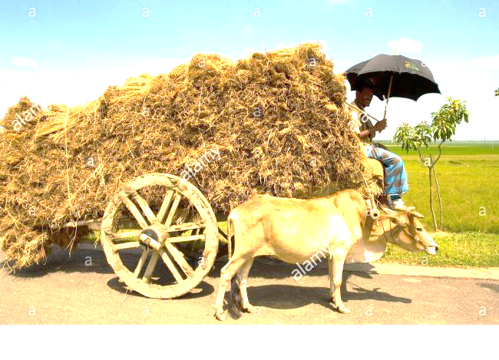
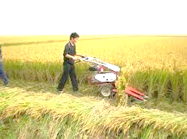
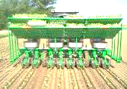
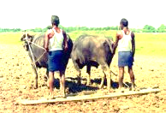
নিচের ছবিগুলো মনোযোগ সহকারে পর্যবেক্ষণ করে বল।
এগুলোও যান্ত্রিক কৃষি প্রযুক্তি।
এইসব যন্ত্রপাতি মানুষকে স্বল্প সময়ে অধিক খাদ্য উৎপাদনে সাহায্য করছে।
গরুর গাড়ি
ধান কাটার মেশিন
চারা রোপনের মেশিন
মই
চিত্রে কী কী দেখা যাচ্ছে?

Slide 9
একক কাজ
চিন্তা করে বলতো দেখি!
প্রশ্ন - ১।কৃষিক্ষেত্রে আধুনিক কৃষি যন্ত্রপাতি কীভাবে সাহায্য করছে?
প্রশ্ন - ২। বর্তমানে কৃষিকাজে ব্যবহৃত হয় এমন তিনটি আধুনিক কৃষি যন্ত্রপাতির নাম বল।

Slide 10
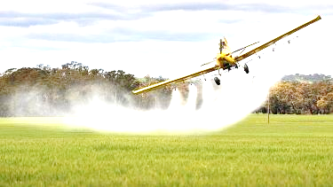
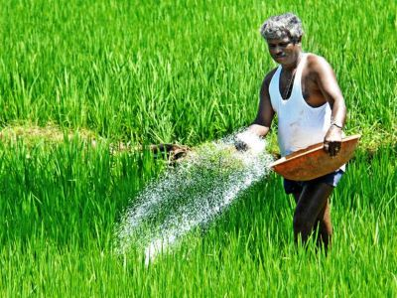
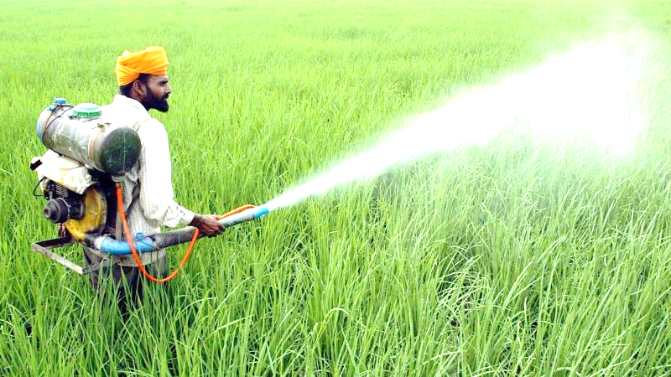
নিচের ছবিগুলো মনোযোগ সহকারে পর্যবেক্ষণ করে বল।
এগুলো হচ্ছে রাসায়নিক কৃষি প্রযুক্তি।
বাড়তি উৎপাদনের জন্য অনেক ফসলে রাসায়নিক সার এবং কীটনাশক ব্যবহার করা হয় ।
রাসায়নিক সার উদ্ভিদের ভালো বৃদ্ধিতে এবং অধিক ফসল উৎপাদনে সহায়তা করে ।
রাসায়নিক পদার্থ ফসলের ক্ষতিকারক পোকা ও আগাছা দমন করে অধিক খাদ্য উৎপাদনে ভূমিকা রাখছে ।
জমিতে ড্রোনের সাহায্যে কীটনাশকের ব্যবহার।
জমিতে রাসায়নিক সারের ব্যবহার
জমিতে কীটনাশকের ব্যবহার
চিত্রে কী কী দেখা যাচ্ছে?

Slide 11
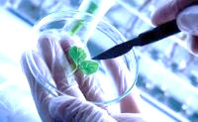
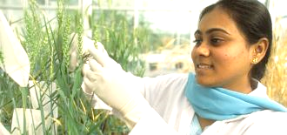
নিচের ছবিগুলো মনোযোগ সহকারে পর্যবেক্ষণ করে বল।
এগুলো হচ্ছে জৈবপ্রযুক্তি।
মানুষের কল্যাণে নতুন কিছু উৎপাদনে জীবের ব্যবহারই হলো জৈব প্রযুক্তি।
যেমন- জৈব প্রযুক্তির মাধ্যমে বিশেষ বৈশিষ্ট্যসম্পন্ন উদ্ভিদ সৃষ্টি করা হচ্ছে।
এই প্রযুক্তি মানুষকে অধিক পৃষ্টিসমৃদ্ধ, পোকামাকড় প্রতিরোধী এবং অধিক ফলনশীল উদ্ভিদ উৎপাদনে সহায়তা করছে।
জৈব প্রযুক্তি নতুন শস্য
উৎপাদনে সাহায্য করে।
চিত্রে কী কী দেখা যাচ্ছে?
জৈব প্রযুক্তি শস্যকে পোকামাকড়
প্রতিরোধী করতে সাহায্য করে।

Slide 12
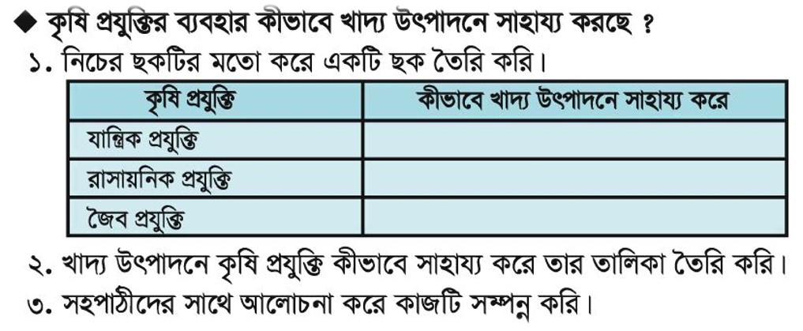
জোড়ায় কাজ

Slide 13
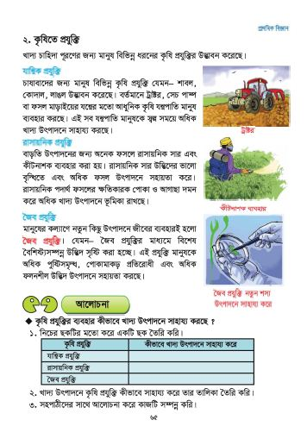
বামপাশের বাক্যাংশের সাথে ডানপাশের বাক্যাংশ মিল করঃ
পাঠ্য বই সংযোগ
প্রাথমিক বিজ্ঞান বইয়ের ৬৫ পৃষ্টা মনোযোগ সহকারে পড়ে দলে আলোচনা কর।

Slide 14
দলীয় কাজ
নিচের প্রশ্নগুলোর উত্তর দাওঃ
১) জৈব প্রযুক্তি কী? জৈব প্রযুক্তি কীভাবে উদ্ভিদের অধিক ফসল উৎপাদনে সহায়তা করছে সে সম্পর্কে ২টি বাক্য লেখ।
২) উদ্ভিদের অধিক ফসল উৎপাদনে রাসায়নিক প্রযুক্তির ভূমিকা সম্পর্কে ৩টি বাক্য লেখ।

Slide 15
তুমি কি মনে কর অধিক খাদ্য উৎপাদনে কৃষি প্রযুক্তি গুরুত্বপুর্ণ ভূমিকা পালন করছে? কীভাবে গুরুত্বপুর্ণ ভূমিকা পালন করছে সে সম্পর্কে ৫ টি বাক্যে লিখ ।

Slide 16
আজকের মতো এখানেই শেষ ।
সকলকে ধন্যবাদ।

